Slide 1
Gastouderavond digiVIBES
27 maart 2023

Slide 2
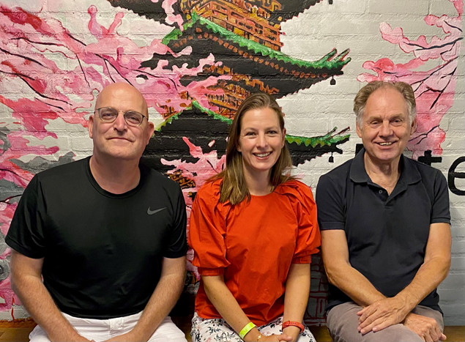
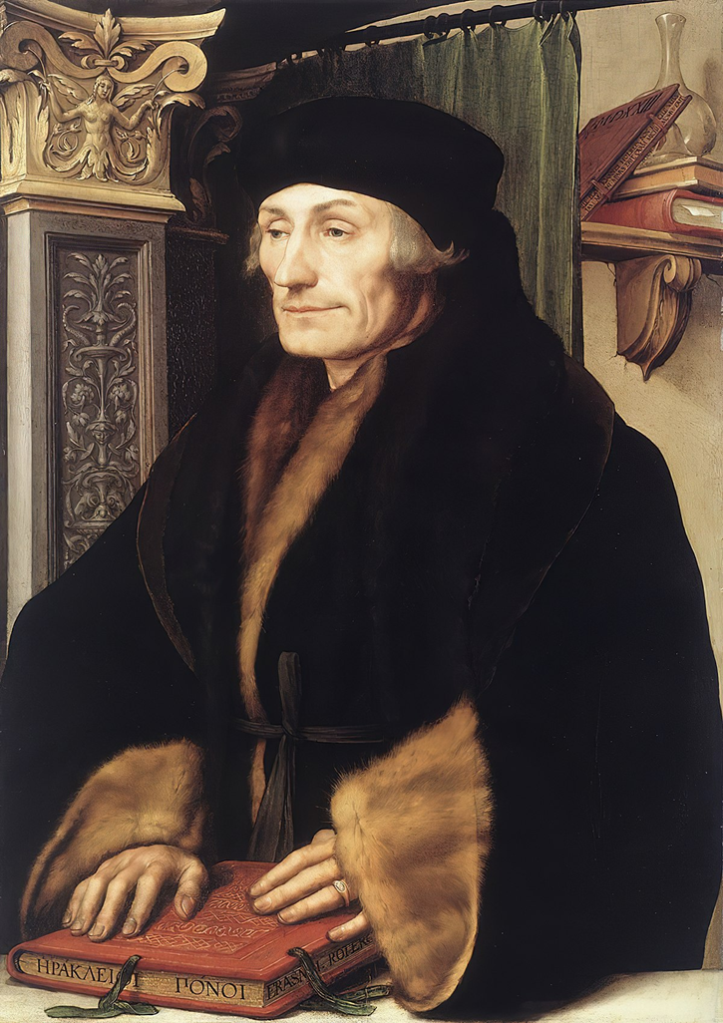
Kennismaking
Team internationalisering
[

Slide 3
Muziekproject digiVIBES
Zes landen/scholen: Turkije, Malta, Bulgarije, Frankrijk, Italië en Nederland
Looptijd: twee jaar (verlengd)
Zes uitwisselingen (vier leerlingen, twee docenten)
Bijeenkomst Adana, Turkije
16-21 april Nederland

Slide 4
Wat verwachten we van de gastgezinnen van 16-21 april?
Aankomst zondag (info volgt)
Leerling(-en) ophalen bij hotel in Rotterdam
Maaltijden, slaapplaats, lunchpakket
9.00 op school verzamelen (aula, muzieklokaal)
‘s middag terug naar huis
Vertrek vrijdag (info volgt)

Slide 5
Programma:
Zondag: aankomst
Maandag: opening, rondleiding, projectwerk, 14.00 klaar
Dinsdag: projectwerk, 14.00 vertrek naar Rotterdam. 16.15 klaar bij Spido rondvaart
Woensdag: gasten hele dag naar Den Haag en Delft, 16.30 terug
Donderdag: projectwerk, middag: markt, gemeentehuis, sluiting, diner
Vrijdag: vertrek

Slide 6
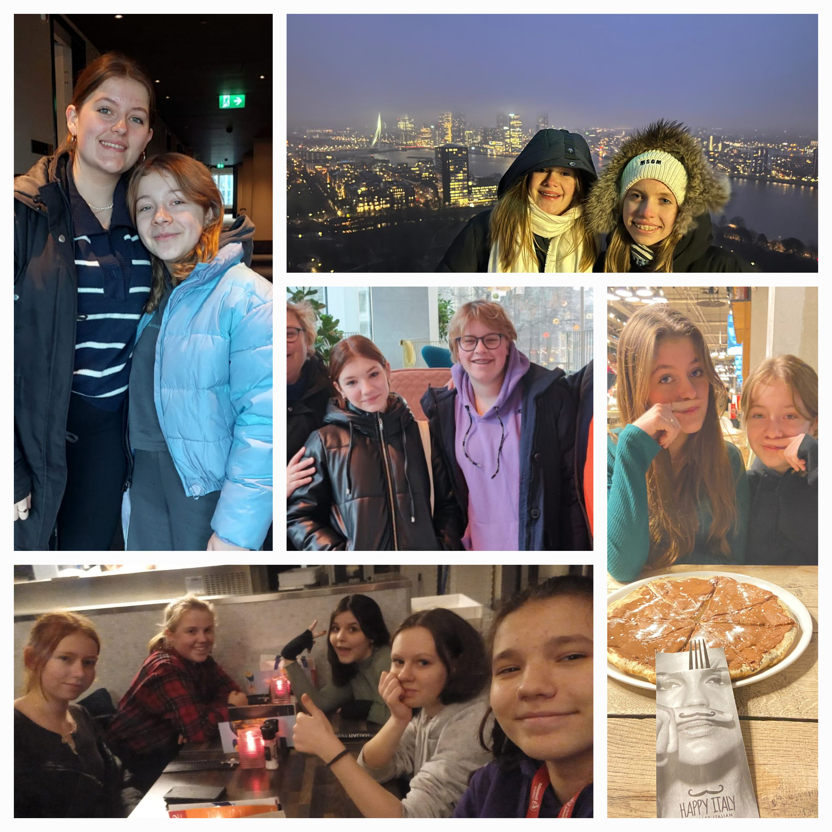
Matches
Afhankelijk van definitieve aanmeldingen van de gasten
Voorkeur
Bijzonderheden
Zo spoedig mogelijk
Vooraf contact!

Slide 7
Bijzonderheden melden a.u.b.
Huisdieren
Vervoer van en naar school (fietsen, ov)
Let op: dhr. Felix en mw. Twilt zijn van 11-14 april op buitenlandexcursie!

Slide 8
Rooster van onze leerlingen:
Bekijk je rooster voor maandag 17, dinsdag 18 en donderdag 20 april
Je hoeft geen flexuren te doen, het mag wel.
Kom volgende week in een pauze naar mw. Twilt (L201)
We nemen samen je rooster door.
Ik geef bij de administratie door welke lessen je niet volgt.

Slide 9
Vragen?

